Slide 1
关系代数
授课教师：张小燕
邮箱：xyzhang15@szu.edu.cn
深圳大学 计算机与软件学院

Slide 2
内容目录
传统的集合运算
并
差
交
笛卡尔积
专门的关系运算
选择
投影
连接
除运算
小结
Notes:
SQL适用于面向应用程序开发人员和数据分析人员等使用，而关系代数主要适用于数据库理论研究人员和数据库系统设计人员等使用。

Slide 3
关系代数
关系代数是一种抽象的查询语言，它用对关系的运算来表达查询
任何关系代数运算的输出总是一个关系。
关系代数
运算对象是关系
运算结果亦为关系
关系代数的运算符有两类：
集合运算符 （关系看成元组的集合，以行为单位，表与表之间的运算）
专门的关系运算符 （涉及行和列，表之间或内部运算）

Slide 4
关系代数
表2.4 关系代数运算符
运 算 符 |  | 含 义
集合 运算符 | ∪ | 并
 | - | 差
 | ∩ | 交
 | × | 笛卡尔积
专门的 关系 运算符 | σ | 选择
 | π | 投影
 |  | 连接
 | ÷ | 除

Slide 5
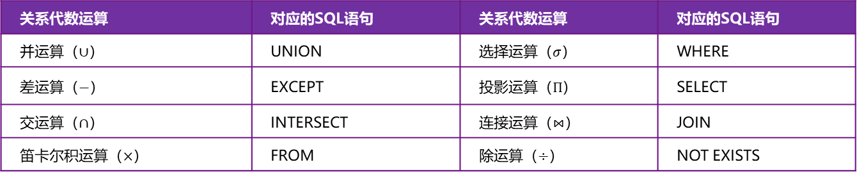
关系代数与SQL的转换
SQL是一种结构化的、便于计算机所理解的查询语言。
关系代数是关系型数据库理论的一部分，是SQL的基础：SQL在执行时需要先转为等价的关系代数表达式。
关系代数和SQL之间可以进行相互转换：
关系代数运算 | 对应的SQL语句 | 关系代数运算 | 对应的SQL语句
并运算（$∪$） | UNION | 选择运算（$σ$） | WHERE
差运算（$−$） | EXCEPT | 投影运算（$Π$） | SELECT
交运算（$∩$） | INTERSECT | 连接运算（$⋈$） | JOIN
笛卡尔积运算（$×$） | FROM | 除运算（$÷$） | NOT EXISTS

Slide 6
关系代数
1. 传统的集合运算
2. 专门的关系运算

Slide 7
（1） 并（Union）
R和S
具有相同的目n（即两个关系都有n个属性）
相应的属性取自同一个域
t代表一个元组
R∪S
仍为n目关系，由属于R或属于S的元组组成
R∪S = { t|t ∈ R∨t ∈S }

Slide 8
并（续）
R
RUS
A | B | C
a1 | b1 | c1
a1 | b2 | c2
a2 | b2 | c1
A | B | C
a1 | b1 | c1
a1 | b2 | c2
a2 | b2 | c1
a1 | b3 | c2
S
A | B | C
a1 | b2 | c2
a1 | b3 | c2
a2 | b2 | c1

Slide 9
（2）差（Difference）
R和S
具有相同的目n
相应的属性取自同一个域
R - S
仍为n目关系，由属于R而不属于S的所有元组组成
R -S = { t|t∈R∧t∉S }

Slide 10
差（续）
R
R-S
A | B | C
a1 | b1 | c1
a1 | b2 | c2
a2 | b2 | c1
A | B | C
a1 | b1 | c1
S
A | B | C
a1 | b2 | c2
a1 | b3 | c2
a2 | b2 | c1

Slide 11
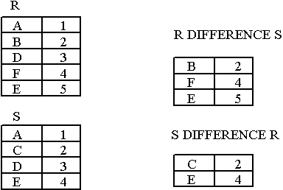
差（续）
R-S
S-R
注意：差是有方向性的, R-S 与 S-R 不同

Slide 12
（3） 交（Intersection）
R和S
具有相同的目n
相应的属性取自同一个域
R∩S
仍为n目关系，由既属于R又属于S的元组组成
R∩S = { t|t ∈ R∧t ∈S }
R∩S = R –（R-S）=S -（S-R）

Slide 13
交 （续）
R
R ∩ S
A | B | C
a1 | b1 | c1
a1 | b2 | c2
a2 | b2 | c1
A | B | C
a1 | b2 | c2
a2 | b2 | c1
S
A | B | C
a1 | b2 | c2
a1 | b3 | c2
a2 | b2 | c1

Slide 14
交 （续）
我们在实验1中有没有用到 并，交，差运算？
SELECT * FROM emp
WHERE job = 'MANAGER'
OR job = 'CLERK'
AND deptno = 10;

Slide 15
（4） 笛卡尔积（Cartesian Product）
严格地讲应该是广义的笛卡尔积（Extended Cartesian Product）
R: n目关系，k₁个元组
S: m目关系，k₂个元组
R×S
列：（n+m）列元组的集合
元组的前n列是关系R的一个元组
后m列是关系S的一个元组
行：k₁×k₂个元组
R×S = {t_{r} t_{s} |t_{r} ∈R ∧ t_{s}∈S }

Slide 16
笛卡尔积 （续）
R × S
R.A | R.B | R.C | S.A | S.B | S.C
a1 | b1 | c1 | a1 | b2 | c2
a1 | b1 | c1 | a1 | b3 | c2
a1 | b1 | c1 | a2 | b2 | c1
a1 | b2 | c2 | a1 | b2 | c2
a1 | b2 | c2 | a1 | b3 | c2
a1 | b2 | c2 | a2 | b2 | c1
a2 | b2 | c1 | a1 | b2 | c2
a2 | b2 | c1 | a1 | b3 | c2
a2 | b2 | c1 | a2 | b2 | c1
R
A | B | C
a1 | b1 | c1
a1 | b2 | c2
a2 | b2 | c1
S
A | B | C
a1 | b2 | c2
a1 | b3 | c2
a2 | b2 | c1

Slide 17
关系代数
R
传统的集合运算
并 ∪
差 -
交 ∩
笛卡尔积 ×
A | B | C
a1 | b1 | c1
a1 | b2 | c2
a2 | b2 | c1
（1）
（2）
（3）
S
A | B | C
a1 | b2 | c2
a1 | b3 | c2
a2 | b2 | c1
（4）
（5）
（6）

Slide 18
集合查询
传统的集合运算 SQL应用
并：
select * from A
union
select * from B
注：MySQL 是否支持 intersect 和except ？？
新版本支持，旧版本不支持
交：
select * from A
intersect
select * from B
差：
select * from A
except
select * from B
笛卡尔积：
select * from A, B

Slide 19
集合查询（续）
[例 3.64] 查询计算机科学系的学生及年龄不大于19岁的学生。
SELECT *
FROM Student
WHERE Sdept= 'CS'
UNION
SELECT *
FROM Student
WHERE Sage<=19;
UNION：将多个查询结果合并起来时，系统自动去掉重复元组
UNION ALL：将多个查询结果合并起来时，保留重复元组

Slide 20
集合查询（续）
[例3.66] 查询计算机科学系的学生与年龄不大于19岁的学生的交集。
SELECT *
FROM Student
WHERE Sdept='CS'
INTERSECT
SELECT *
FROM Student
WHERE Sage<=19
[例 3.66] 实际上就是查询计算机科学系中年龄不大于19岁的学生。
SELECT *
FROM Student
WHERE Sdept= 'CS' AND Sage<=19;

Slide 21
集合查询（续）
[例 3.67]查询既选修了课程1又选修了课程2的学生。
SELECT Sno
FROM SC
WHERE Cno=' 1 '
INTERSECT
SELECT Sno
FROM SC
WHERE Cno='2 ';
[例3.67]也可以表示为：
SELECT Sno
FROM SC
WHERE Cno=' 1 ' AND Sno IN
(SELECT Sno
FROM SC
WHERE Cno=' 2 ');

Slide 22
关系代数
1. 传统的集合运算
2. 专门的关系运算

Slide 23
2. 专门的关系运算
专门的关系运算
选择 σ
投影 π
连接
除运算 ÷

Slide 24
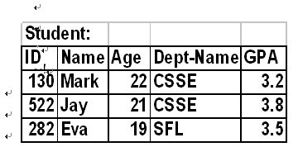
2. 专门的关系运算
先引入几个记号
（1） R，t∈R，t[A_{i}]
设关系模式为R(A₁，A₂，…，A_{n})
它的一个关系设为R
t∈R表示t是R的一个元组
t[A_{i}]则表示元组t中相应于属性A_{i}的一个分量

Slide 25
专门的关系运算（续）
（2） A，t[A]， A
若A={A_{i1}，A_{i2}，…，A_{ik}}，其中A_{i1}，A_{i2}，…，A_{ik}是A₁，A₂，…，A_{n}中的一部分，则A称为属性列或属性组。
t[A]=(t[A_{i1}]，t[A_{i2}]，…，t[A_{ik}])表示元组t在属性列A上诸分量的集合。
A则表示{A₁，A₂，…，A_{n}}中去掉{A_{i1}，A_{i2}，…，A_{ik}}后剩余的属性组。

Slide 26
专门的关系运算（续）
（3） t_{r} t_{s}
R为n目关系，S为m目关系。
t_{r} ∈R，t_{s}∈S， t_{r} t_{s}称为元组的连接。
t_{r} t_{s}是一个n + m列的元组，前n个分量为R中的一个n元组，后m个分量为S中的一个m元组。

Slide 27
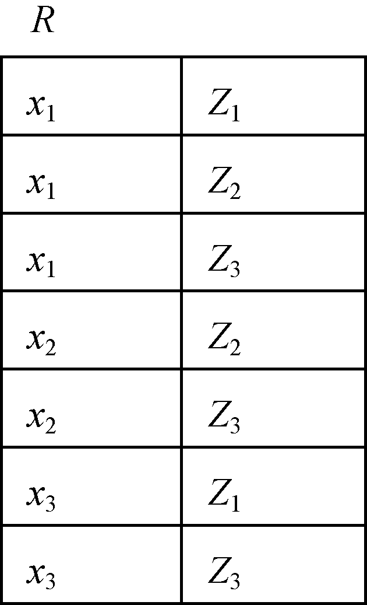
专门的关系运算（续）
（4）象集Z_{x}
给定一个关系R（X，Z），X和Z为属性组。
当t[X]=x时，x在R中的象集（Images Set）为：
Z_{x}={t[Z]|t ∈R，t[X]=x}
它表示R中属性组X上值为x的诸元组在Z上分量的集合
x₁在R中的象集
Z_{x1} ={Z₁，Z₂，Z₃}，
x₂在R中的象集
Z_{x2} ={Z₂，Z₃}，
x₃在R中的象集
Z_{x3}={Z₁，Z₃}
象集举例

Slide 28
专门的关系运算（续）
（1） 选择
（2） 投影
（3） 连接
（4）除运算

Slide 29
专门的关系运算（续）
学生-课程数据库:
学生关系Student、课程关系Course和选修关系SC
Student
学号 Sno | 姓名 Sname | 性别 Ssex | 年龄 Sage | 所在系 Sdept
201215121 | 李勇 | 男 | 20 | CS
201215122 | 刘晨 | 女 | 19 | CS
201215123 | 王敏 | 女 | 18 | MA
201215125 | 张立 | 男 | 19 | IS
Course
SC
课程号 Cno | 课程名 Cname | 先行课 Cpno | 学分 Ccredit
1 | 数据库 | 5 | 4
2 | 数学 |  | 2
3 | 信息系统 | 1 | 4
4 | 操作系统 | 6 | 3
5 | 数据结构 | 7 | 4
6 | 数据处理 |  | 2
7 | PASCAL语言 | 6 | 4
学号 Sno | 课程号 Cno | 成绩 Grade
201215121 | 1 | 92
201215121 | 2 | 85
201215121 | 3 | 88
201215122 | 2 | 90
201215122 | 3 | 80

Slide 30
（1）选择（Selection）
选择运算符的含义
在关系R中选择满足给定条件的诸元组
σ_{F}(R) = {t|t∈R∧F(t)= '真'}
F：选择条件，取值为“真”或“假”
基本形式为：X₁θY₁
θ表示比较运算符，它可以是＞，≥，＜，≤，＝或<>
选择运算是从关系R中选取使逻辑表达式F为真的元组，是从行的角度进行的运算
σ
Notes:
Sigma

Slide 31
选择（续）
[例2.4] 查询信息系（IS系）全体学生。
σ_{Sdept} _{= 'IS'} (Student)
结果：
Sno | Sname | Ssex | Sage | Sdept
201215125 | 张立 | 男 | 19 | IS
Student
学号 Sno | 姓名 Sname | 性别 Ssex | 年龄 Sage | 所在系 Sdept
201215121 | 李勇 | 男 | 20 | CS
201215122 | 刘晨 | 女 | 19 | CS
201215123 | 王敏 | 女 | 18 | MA
201215125 | 张立 | 男 | 19 | IS

Slide 32
选择（续）
[例2.5] 查询年龄小于20岁的女学生。
σ_{Sage < 20 ∧ Ssex=‘女’}(Student)
结果：
Sno | Sname | Ssex | Sage | Sdept
201215122 | 刘晨 | 女 | 19 | IS
201215123 | 王敏 | 女 | 18 | MA
以下选择是否相同？
σ_{condition-1} (σ_{condition-2} (R))
σ_{(condition-1 AND condition-2)} (R)
σ_{condition-2} (σ_{condition-1} (R))

Slide 33
2. 投影（Projection）
从R中选择出若干属性列组成新的关系
π_{A}(R) = { t[A] | t ∈R }
A：R中的属性列
投影操作主要是从列的角度进行运算
投影之后不仅取消了原关系中的某些列，而且还可能取消某些元组（避免重复行）
π

Slide 34
投影（续）
[例2.6] 查询学生的姓名和所在系。
即求Student关系上学生姓名和所在系两个属性上的投影
π_{Sname,Sdept}(Student)
结果：
Sname | Sdept
李勇 | CS
刘晨 | CS
王敏 | MA
张立 | IS

Slide 35
投影（续）
[例2.7] 查询学生关系Student中都有哪些系。
π_{Sdept}(Student)
结果：
Sdept
CS
IS
MA
Student
学号 Sno | 姓名 Sname | 性别 Ssex | 年龄 Sage | 所在系 Sdept
201215121 | 李勇 | 男 | 20 | CS
201215122 | 刘晨 | 女 | 19 | CS
201215123 | 王敏 | 女 | 18 | MA
201215125 | 张立 | 男 | 19 | IS

Slide 36
投影（续）
下面SQL指令是否用了投影？？
SELECT ename, empno, deptno
FROM emp
WHERE job = 'CLERK';

Slide 37
3. 连接（Join）
连接也称为θ连接
连接运算的含义
从两个关系的笛卡尔积中选取属性间满足一定条件的元组
R S = { | t_{r} ∈ R∧t_{s} ∈S∧t_{r}[A]θt_{s}[B] }
A和B：分别为R和S上度数相等且可比的属性组
θ：比较运算符
连接运算从R和S的广义笛卡尔积R×S中选取R关系在A属性组上的值与S关系在B属性组上的值满足比较关系θ的元组
AθB
t_{r} t_{s}

Slide 38
连接（续）
两类常用连接运算
等值连接（equijoin）
θ为“＝”的连接运算称为等值连接
从关系R与S的广义笛卡尔积中选取A、B属性值相等的那些元组，即等值连接为：
R S = { | t_{r} ∈R∧t_{s} ∈S∧t_{r}[A] = t_{s}[B] }
t_{r} t_{s}
A=B
SELECT ename, sal, loc FROM emp, dept
WHERE ename = 'ALLEN' (search condition)
AND emp.deptno = dept.deptno; ((join condition)

Slide 39
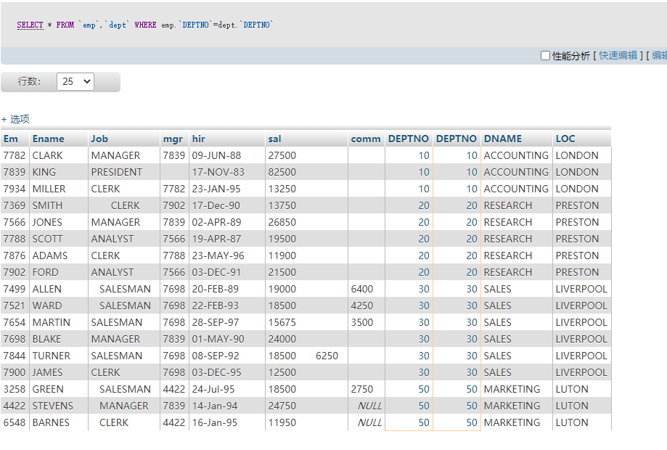
连接（续）
两类常用连接运算
等值连接（equijoin）

Slide 40
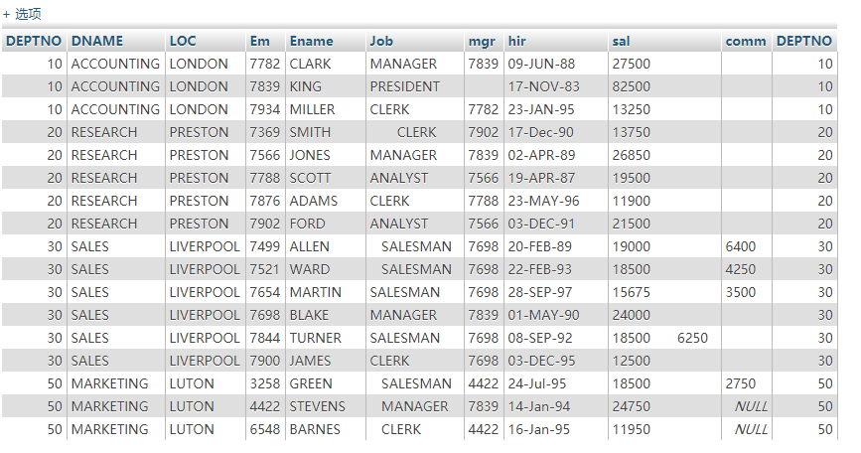
连接（续）
两类常用连接运算
等值连接（equijoin）
SELECT * FROM `dept` join `emp` on dept.`DEPTNO`=emp.`DEPTNO`
SELECT * FROM `dept` inner join `emp` on dept.`DEPTNO`=emp.`DEPTNO`

Slide 41
连接（续）
自然连接（Natural join）
自然连接是一种特殊的等值连接
两个关系中进行比较的分量必须是相同的属性组
在结果中把重复的属性列去掉
自然连接的含义
R和S具有相同的属性组B
R S = { [U-B] | t_{r} ∈R∧t_{s} ∈S∧t_{r}[B] = t_{s}[B] }
t_{r} t_{s}
SELECT * FROM `dept` natural join `emp`

Slide 42
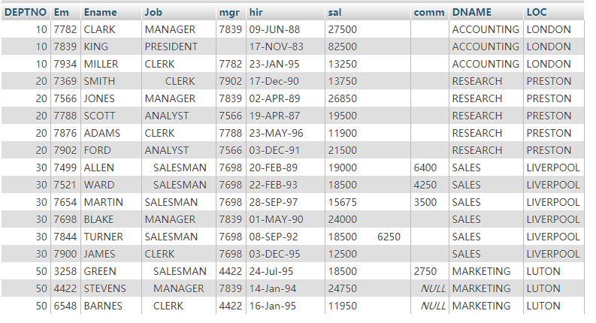
连接（续）
自然连接（Natural join）
SELECT * FROM `emp` natural join `dept`

Slide 43
连接（续）
一般的连接操作是从行的角度进行运算。
自然连接还需要取消重复列，所以是同时从行和列的角度进行运算。
R
AθB
S

Slide 44
连接（续）
[例2.8]关系R和关系S 如下所示：
S
R
B | E
b1 | 3
b2 | 7
b3 | 10
b3 | 2
b5 | 2
A | B | C
a1 | b1 | 5
a1 | b2 | 6
a2 | b3 | 8
a2 | b4 | 12

Slide 45
连接（续）
一般连接 R S的结果如下：
C＜E
A | R.B | C | S.B | E
a1 | b1 | 5 | b2 | 7
a1 | b1 | 5 | b3 | 10
a1 | b2 | 6 | b2 | 7
a1 | b2 | 6 | b3 | 10
a2 | b3 | 8 | b3 | 10

Slide 46
连接（续）
等值连接 R S 的结果如下：
R.B=S.B
A | R.B | C | S.B | E
a1 | b1 | 5 | b1 | 3
a1 | b2 | 6 | b2 | 7
a2 | b3 | 8 | b3 | 10
a2 | b3 | 8 | b3 | 2
R
A | B | C
a1 | b1 | 5
a1 | b2 | 6
a2 | b3 | 8
a2 | b4 | 12
S
B | E
b1 | 3
b2 | 7
b3 | 10
b3 | 2
b5 | 2

Slide 47
连接（续）
自然连接 R S的结果如下：
A | B | C | E
a1 | b1 | 5 | 3
a1 | b2 | 6 | 7
a2 | b3 | 8 | 10
a2 | b3 | 8 | 2

Slide 48
连接（续）
悬浮元组（Dangling tuple）
两个关系R和S在做自然连接时，关系R中某些元组有可能在S中不存在公共属性上值相等的元组，从而造成R中这些元组在操作时被舍弃了，这些被舍弃的元组称为悬浮元组。
R
A | B | C
a1 | b1 | 5
a1 | b2 | 6
a2 | b3 | 8
a2 | b4 | 12
S
B | E
b1 | 3
b2 | 7
b3 | 10
b3 | 2
b5 | 2

Slide 49
连接（续）
外连接（Outer Join）
如果把悬浮元组也保存在结果关系中，而在其他属性上填空值(Null)，就叫做外连接
左外连接(LEFT OUTER JOIN或LEFT JOIN)
只保留左边关系R中的悬浮元组
右外连接(RIGHT OUTER JOIN或RIGHT JOIN)
只保留右边关系S中的悬浮元组
SELECT * FROM `dept` left outer join `emp` on dept.`DEPTNO`=emp.`DEPTNO`
SELECT * FROM `dept` right outer join `emp` on dept.`DEPTNO`=emp.`DEPTNO`

Slide 50
连接（续）
下图是例2.8中关系R和关系S的外连接
A | B | C | E
a1 | b1 | 5 | 3
a1 | b2 | 6 | 7
a2 | b3 | 8 | 10
a2 | b3 | 8 | 2
a2 | b4 | 12 | NULL
NULL | b5 | NULL | 2

Slide 51
连接（续）
图(b)是例2.8中关系R和关系S的左外连接,图(c)是右外连接
A | B | C | E
a1 | b1 | 5 | 3
a1 | b2 | 6 | 7
a2 | b3 | 8 | 10
a2 | b3 | 8 | 2
a2 | b4 | 12 | NULL
A | B | C | E
a1 | b1 | 5 | 3
a1 | b2 | 6 | 7
a2 | b3 | 8 | 10
a2 | b3 | 8 | 2
NULL | b5 | NULL | 2
图(b) 图(c)

Slide 52
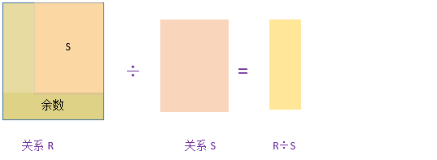
4.除运算
查询至少选修1号课程和3号课程的学生号码 。
除操作是同时从行和列角度进行运算
SC
学号 Sno | 课程号 Cno | 成绩 Grade
201215121 | 1 | 92
201215121 | 2 | 85
201215121 | 3 | 88
201215122 | 2 | 90
201215122 | 3 | 80

Slide 53
4. 除运算（Division）
给定关系R (X，Y) 和S (Y，Z)，其中X，Y，Z为属性组。
R中的Y与S中的Y可以有不同的属性名，但必须出自相同的
域集。
R与S的除运算得到一个新的关系P(X)，
P是R中满足下列条件的元组在 X 属性列上的投影：
元组在X上分量值x 的象集Y_{x}包含S在Y上投影的集合，记作：
R÷S={t_{r}[X]|t_{r}∈R∧π_{Y}(S)⊆Y_{x}}
Y_{x}：x在R中的象集，x = t_{r}[X]

Slide 54
除运算（续）
[例2.9]设关系R、S分别为下图的(a)和(b)，RS的结果为图(c)
R
S
A | B | C
a1 | b1 | c2
a2 | b3 | c7
a3 | b4 | c6
a1 | b2 | c3
a4 | b6 | c6
a2 | b2 | c3
a1 | b2 | c1
B | C | D
b1 | c2 | d1
b2 | c1 | d1
b2 | c3 | d2
R÷S
A
a1

Slide 55
除运算（续）
在关系R中，A可以取四个值{a1，a2，a3，a4}
a₁的象集为 {(b₁，c₂)，(b₂，c₃)，(b₂，c₁)}
a₂的象集为 {(b₃，c₇)，(b₂，c₃)}
a₃的象集为 {(b₄，c₆)}
a₄的象集为 {(b₆，c₆)}
S在(B，C)上的投影为
{(b1，c2)，(b2，c1)，(b2，c3) }
只有a₁的象集包含了S在(B，C)属性组上的投影
所以 R÷S ={a₁}

Slide 56
除运算（续）
B1
B2
B3
A
A/B1
A/B2
A/B3
Notes:
56
14

Slide 57
综合举例
以学生-课程数据库为例
[例2.10] 查询至少选修1号课程和3号课程的学生号码 。
首先建立一个临时关系K：
然后求：π_{Sno,Cno}(SC)÷K
SC
学号 Sno | 课程号 Cno | 成绩 Grade
201215121 | 1 | 92
201215121 | 2 | 85
201215121 | 3 | 88
201215122 | 2 | 90
201215122 | 3 | 80
Cno
1
3

Slide 58
综合举例（续）
[例2.10]续
201215121象集{1，2，3}
201215122象集{2，3}
K={1，3}
于是：π_{Sno,Cno}(SC)÷K={201215121}
Sno | Cno
201215121 | 1
201215121 | 2
201215121 | 3
201215122 | 2
201215122 | 3
π_{Sno,Cno}(SC)
Sno
201215121
Cno
1
3
K

Slide 59
综合举例（续）
CNO | CNAME | CREDIT
001 | Math | 3
002 | Multimedia | 3
003 | Computer network | 4
004 | Software engineering | 4
005 | Bioinformatics | 3
Another example is: Suppose we want to find all the students who have selected all courses provided by the school.

Slide 60
综合举例（续）
We can think of it as three steps:
1.We can obtain the NO. of all courses provided by the school by:
2.We can also find all SSN, cno pairs for which the student has selected courses by:
3.Now we need to find all students who selected all the courses. The divide operation provides exactly those students:

Slide 61
专门的关系运算（续）
学生-课程数据库:
学生关系Student、课程关系Course和选修关系SC
Student
学号 Sno | 姓名 Sname | 性别 Ssex | 年龄 Sage | 所在系 Sdept
201215121 | 李勇 | 男 | 20 | CS
201215122 | 刘晨 | 女 | 19 | CS
201215123 | 王敏 | 女 | 18 | MA
201215125 | 张立 | 男 | 19 | IS
Course
SC
课程号 Cno | 课程名 Cname | 先行课 Cpno | 学分 Ccredit
1 | 数据库 | 5 | 4
2 | 数学 |  | 2
3 | 信息系统 | 1 | 4
4 | 操作系统 | 6 | 3
5 | 数据结构 | 7 | 4
6 | 数据处理 |  | 2
7 | PASCAL语言 | 6 | 4
学号 Sno | 课程号 Cno | 成绩 Grade
201215121 | 1 | 92
201215121 | 2 | 85
201215121 | 3 | 88
201215122 | 2 | 90
201215122 | 3 | 80

Slide 62
综合举例（续）
[例2.11] 查询选修了2号课程的学生的学号。
π_{Sno}(σ_{Cno=‘2’}(SC))={201215121,201215122}
[例2.12] 查询至少选修了一门其直接先行课为5号课程的学生姓名
π_{Sname}(σ_{Cpno=‘5’}(Course SC π_{Sno,Sname} (Student))
或
π_{Sname} (π_{Sno} (σ_{Cpno='5'} (Course) SC) π_{Sno,Sname} (Student))
[例2.13] 查询选修了全部课程的学生号码和姓名。
π_{Sno,Cno}(SC)÷π_{Cno}(Course) π_{Sno,Sname}(Student)

Slide 63
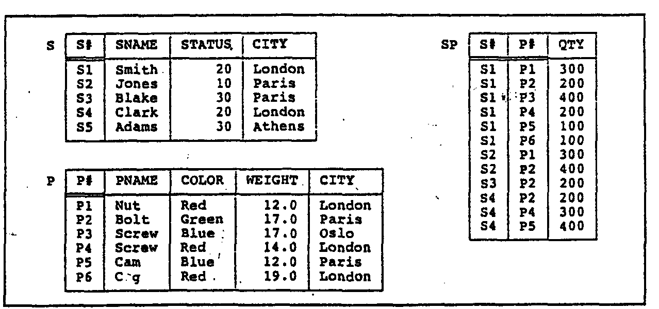
综合举例（续）

Slide 64
综合举例（续）
Example 1: Get supplier names for suppliers who supply part P2:
Example 2:Get supplier names for suppliers who supply at least one red part:

Slide 65
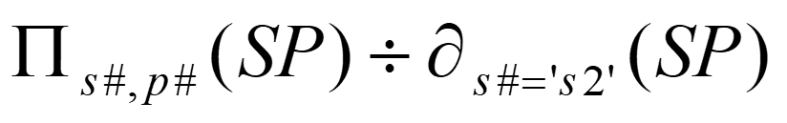
综合举例（续）
Example 3:Get supplier names for suppliers who supply all parts:
Example 4:Get supplier numbers for suppliers who supply at least all those parts supplied by supplier S2:

Slide 66
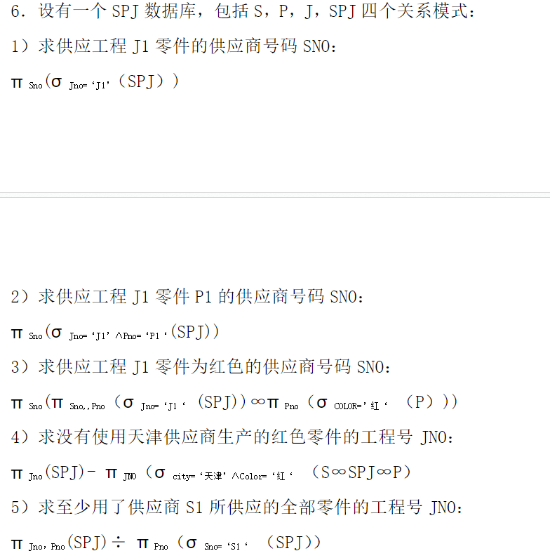
课后练习题6：
（3）求供应工程J1零件为红色的供应商号码SNO
（4）求没有使用天津供应商生产的红色零件的工程号JNO
（5）求至少用了供应商S1所供应的全部零件的工程号JNO。

